Slide 1
DOSAGGIO DELL’ACIDO ASCORBICO IN UN INTEGRATORE ALIMENTARE

Slide 2
Strumentazione e vetreria

Slide 3
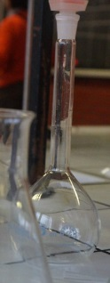
Matraccio da 250mL

Slide 4
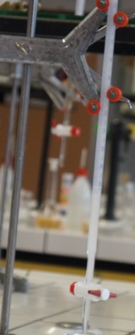
2 Burette
da 25mL e 50mL

Slide 5
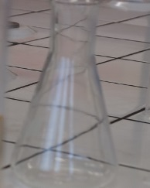
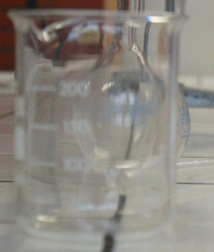
Beuta da 250mL
Becher da 250mL

Slide 6
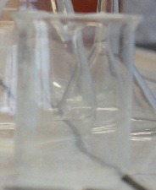
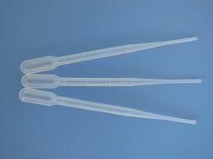
2 Becher da 100mL
Pipette Pasteur
Notes:
Cono o cilindro

Slide 7
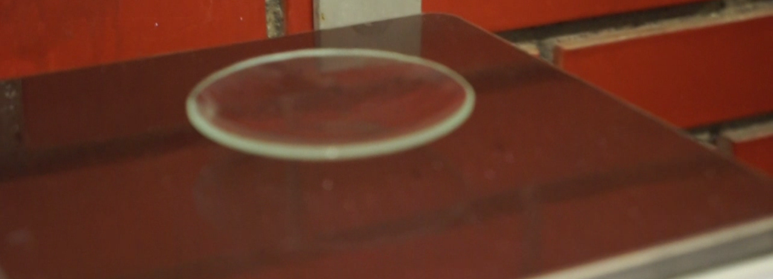
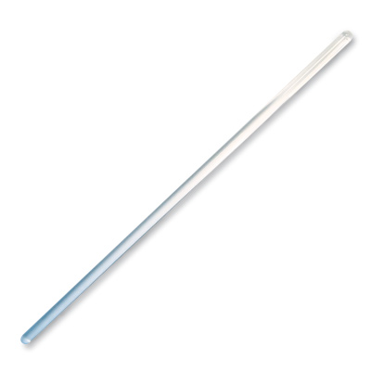
Vetro d’orologio
Agitatore di vetro

Slide 8
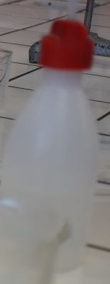
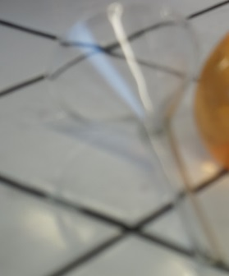
Imbuto a gambo lungo
Spruzzetta con acqua distillata

Slide 9
Reagenti

Slide 10
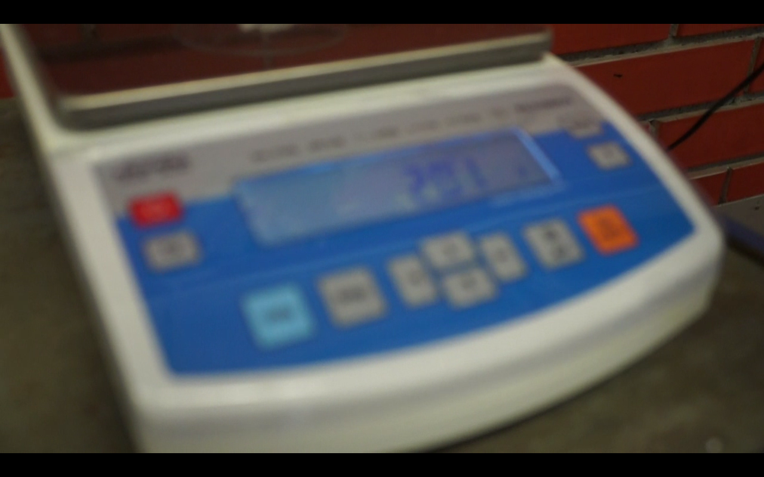
Bilancia digitale

Slide 11
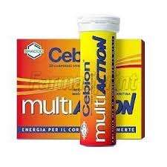
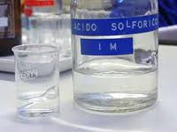
INTEGRATORE ALEMENTARE
(contenente vitamina c)
H2S04 (acido solforico) 1M

Slide 12
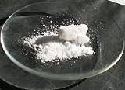
Soluzione di KIO3 (iodato di potassio)
a titolo noto (0,01791 M)

Slide 13
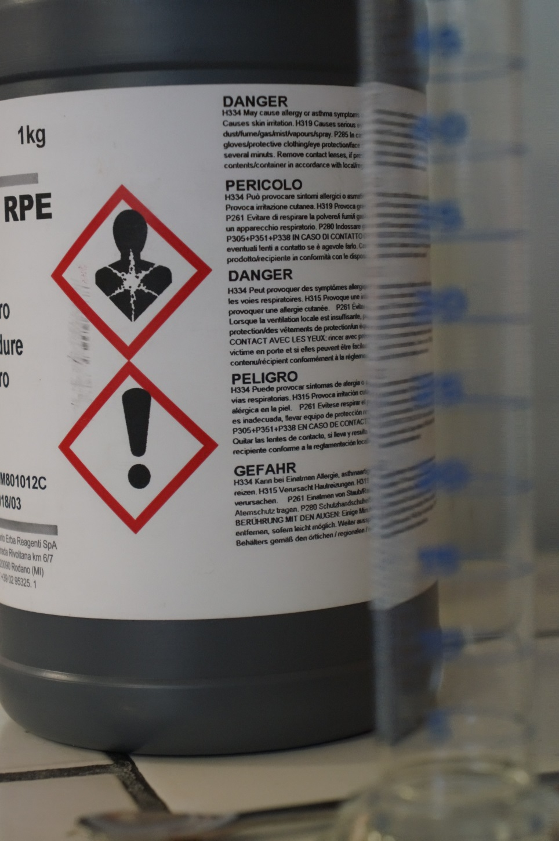
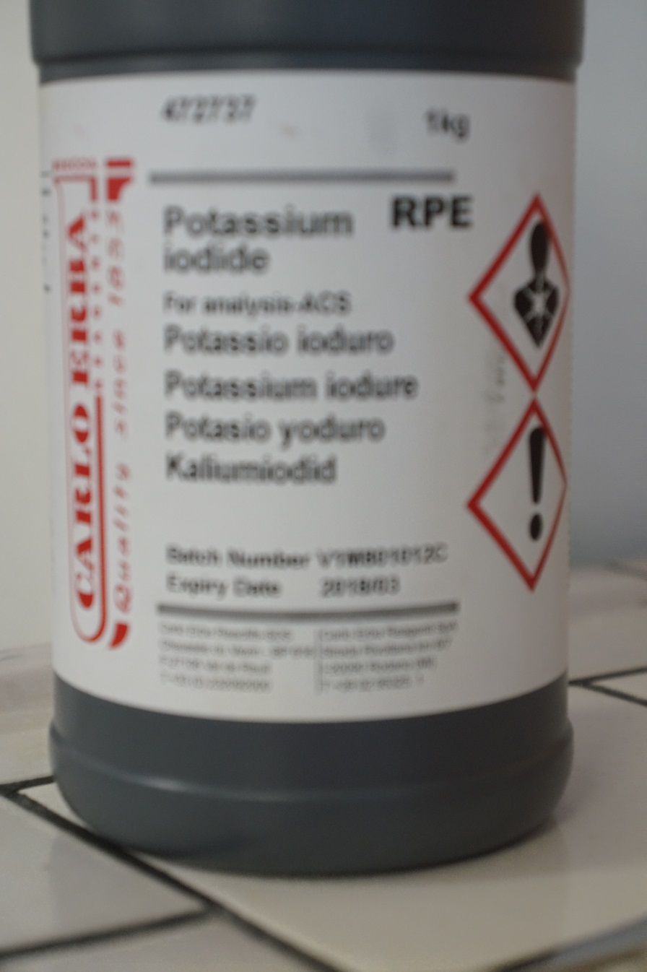
KI (ioduro di potassio)

Slide 14
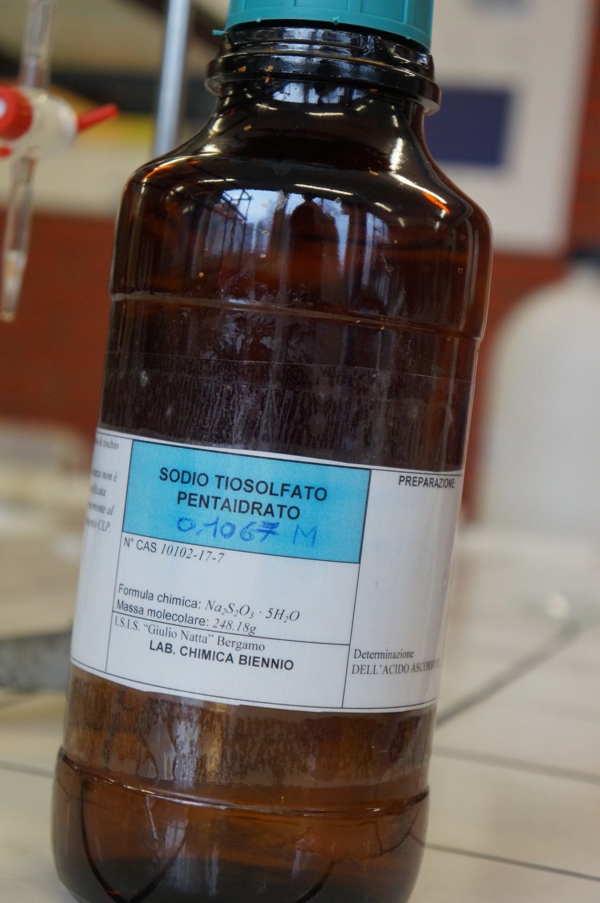
Soluzione di Na2S2O3 (tiosolfato di sodio) a titolo noto
(0,1030 M)

Slide 15
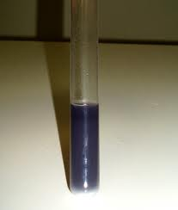
Salda d’amido
Acqua distillata

Slide 16
Parte I:
preparazione della soluzione di acido ascorbico

Slide 17
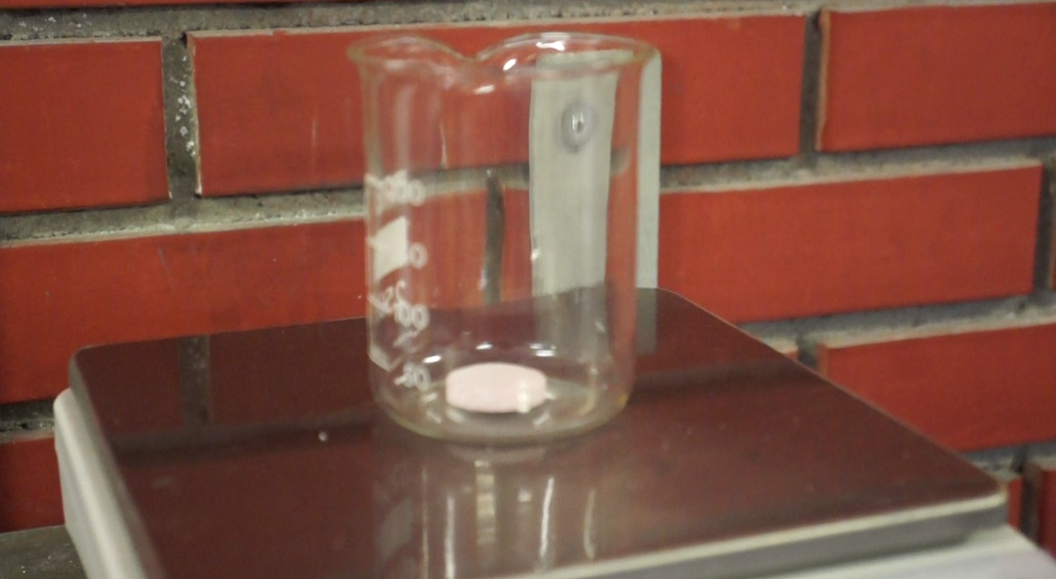
1.Massare in un becher pulito e asciutto una quantità di integratore solido contenente circa 1g di vitamina c

Slide 18
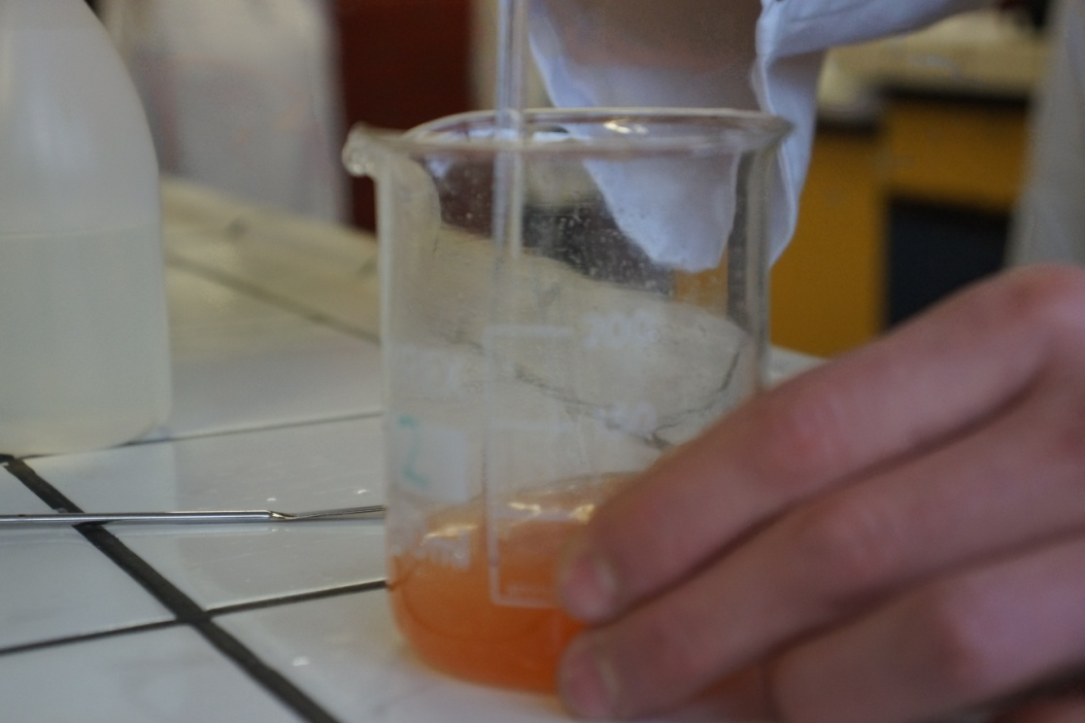
2.Addizionare acqua distillata e solubilizzare l’acido ascorbico con una bacchetta di vetro (agitare fino alla scomparsa dell’effervescenza tenendo presente che possono restare indisciolte piccole particelle di aggreganti)

Slide 19
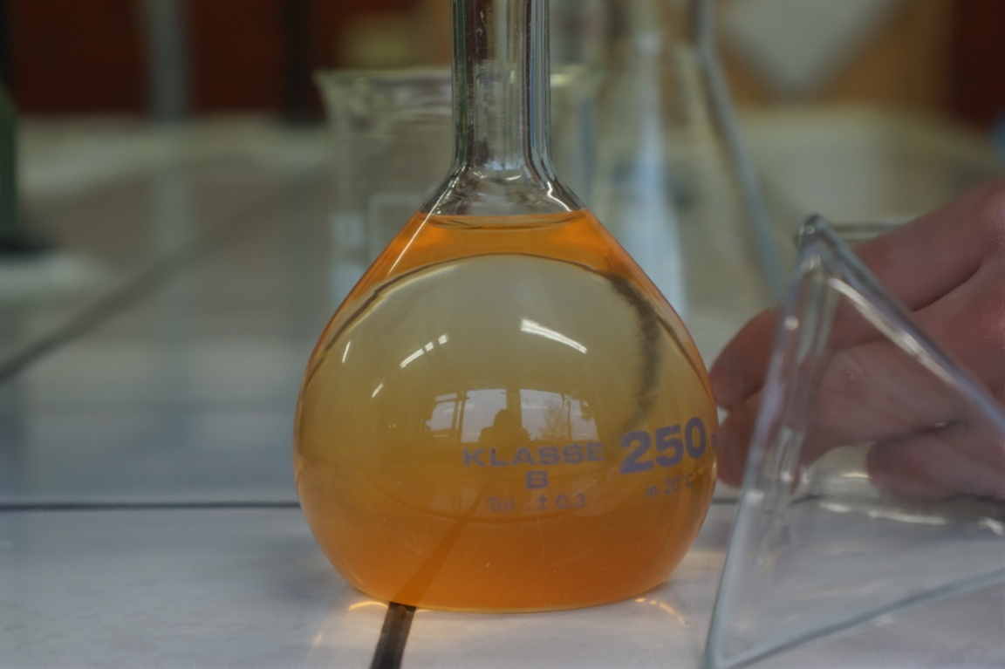
3.Trasferire la soluzione in un matraccio da 250mL mediante un imbuto, lavando con cura le pareti del becher e la bacchetta di vetro
4.Portare a volume con acqua distillata (aiutandosi con la pipetta), tappare ed agitare il matraccio

Slide 20
Parte II:
preparazione della soluzione titolante

Slide 21
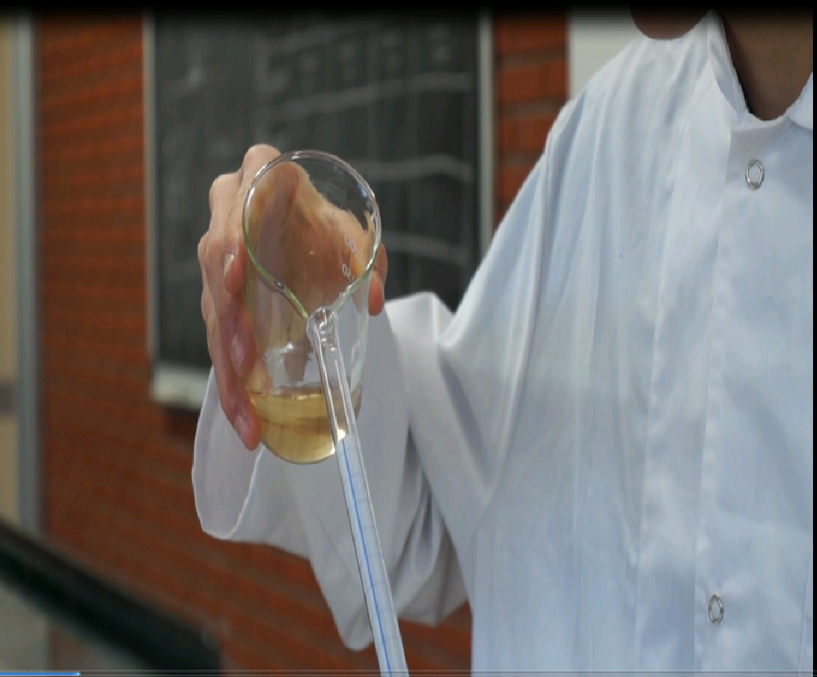
6. Avvinare la buretta da 25 mL con la soluzione standard di Na2S2O3
7. Riempire ed azzerare la buretta

Slide 22
Parte III: preparazione della soluzione da titolare

Slide 23
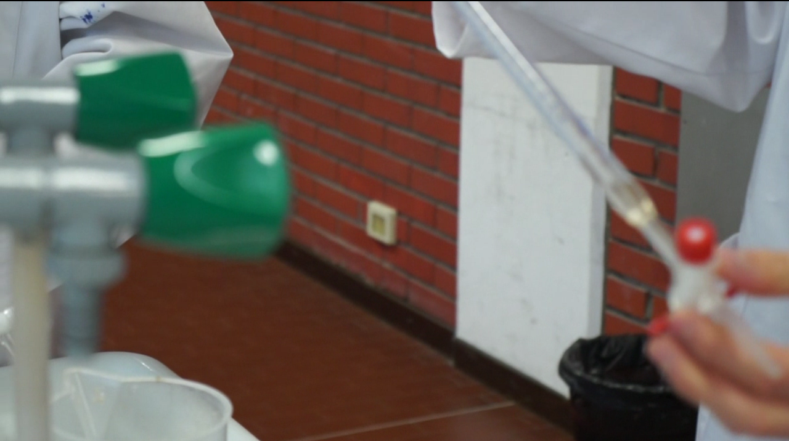
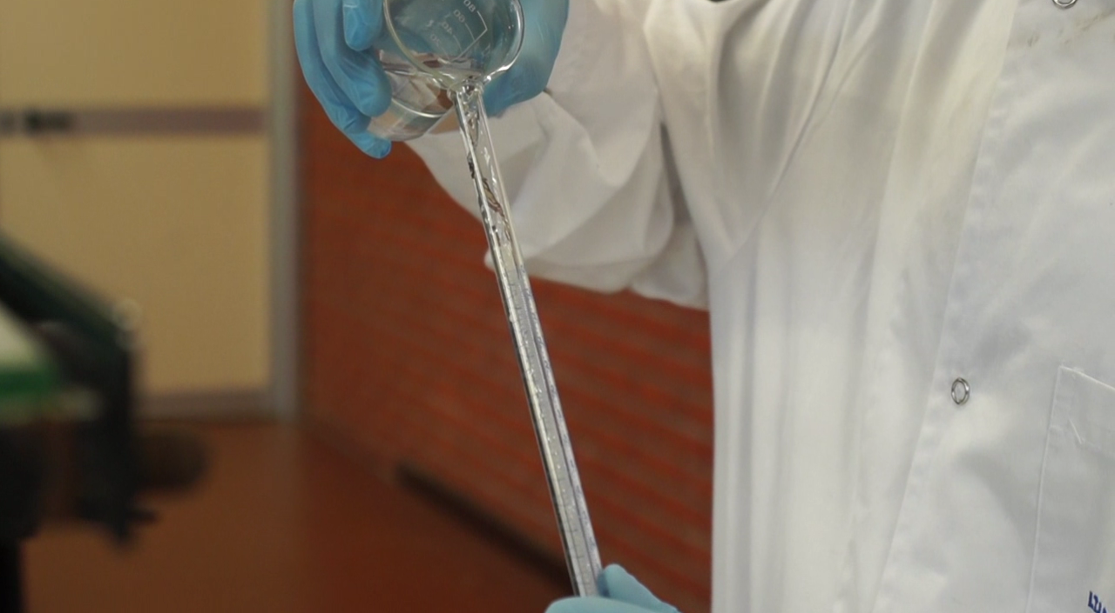
8. Avvinare la buretta da 50 mL con la soluzione di acido ascorbico preparata nel matraccio
9. Riempire ed azzerare la buretta con la soluzione

Slide 24
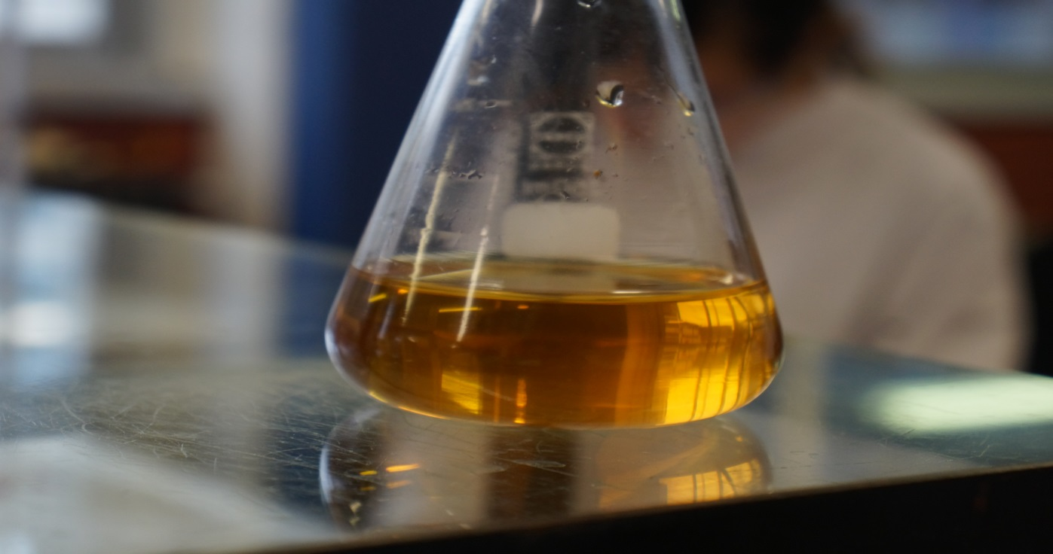
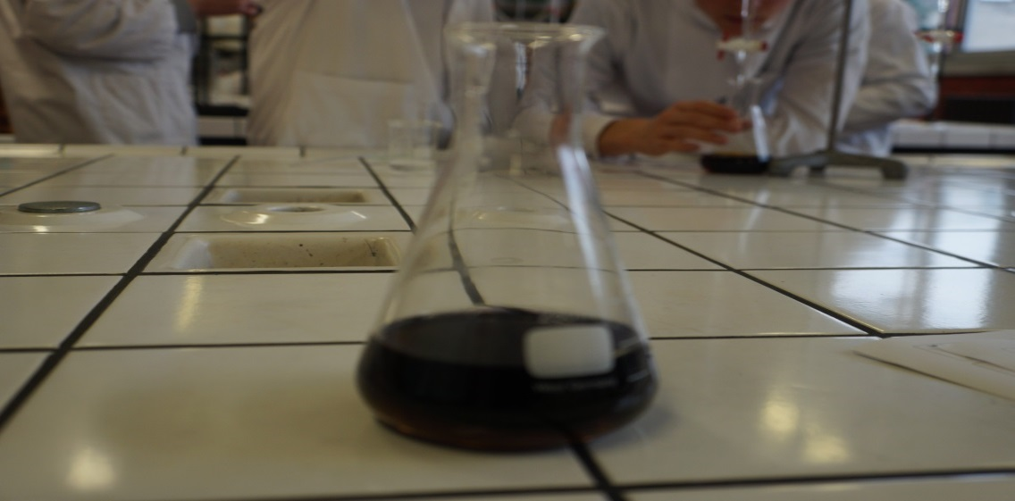
10. Prelevare 50 mL di soluzione in una beuta da 250 mL ed annotare il volume esatto prelevato
11. Addizionare alla beuta 10 ml di H₂SO₄ 1M, 40 mL di soluzione standard di KIO₃
e un eccesso di KI (circa 2 g)

Slide 25
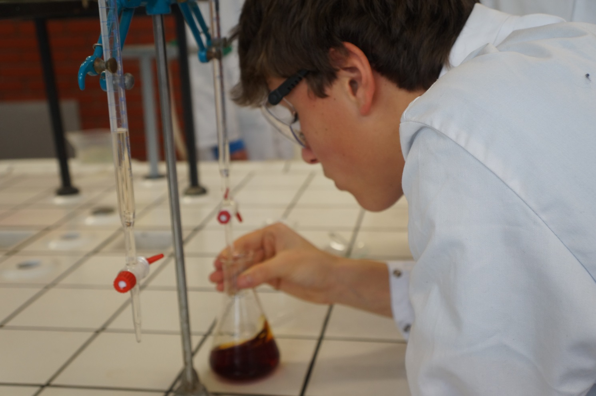
Agitare facendo roteare la beuta. Nella beuta si sviluppa la colorazione marrone intensa dello iodio

Slide 26
Parte IV:
Titolazione

Slide 27
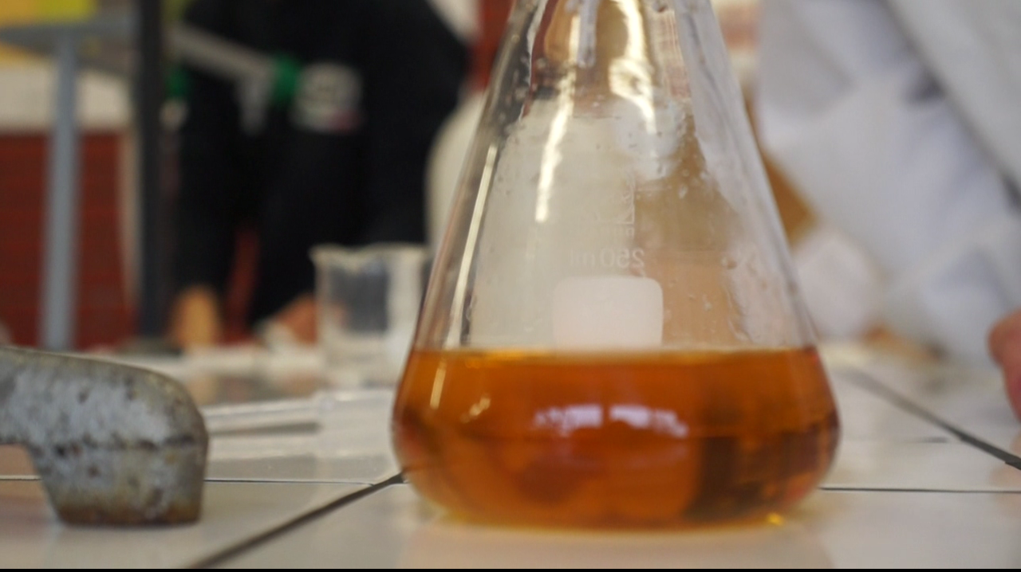
12. Iniziare immediatamente la titolazione facendo sgocciolare nella beuta la soluzione standard di Na₂S₂O₃ finché l’intensa colorazione marrone dello iodio non sia sbiadita ad arancio chiaro

Slide 28
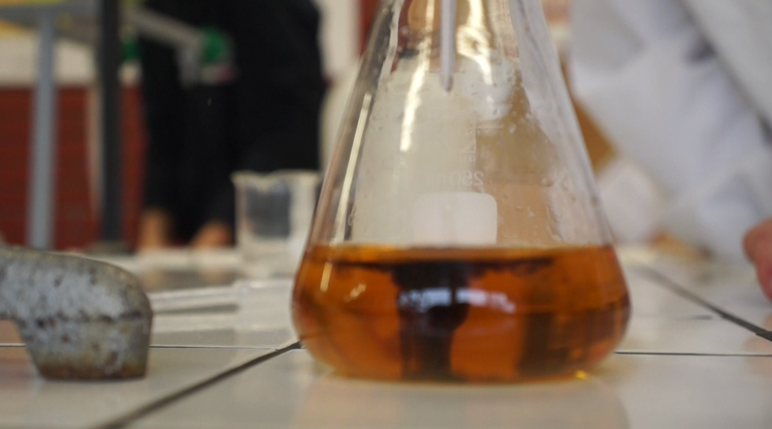
13. Aggiungere alla beuta 2 mL di salda d’amido

Slide 29
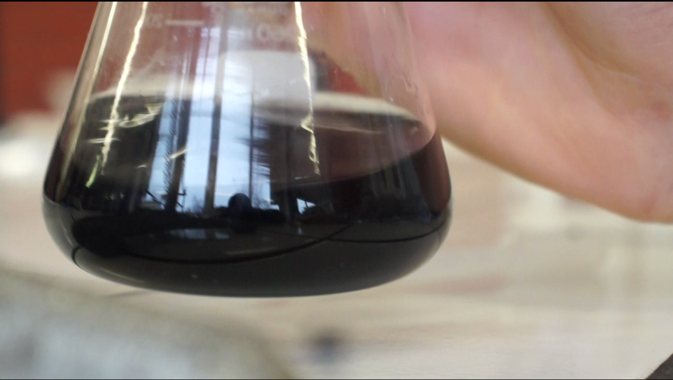
Si svilupperà un’intensa colorazione blu

Slide 30
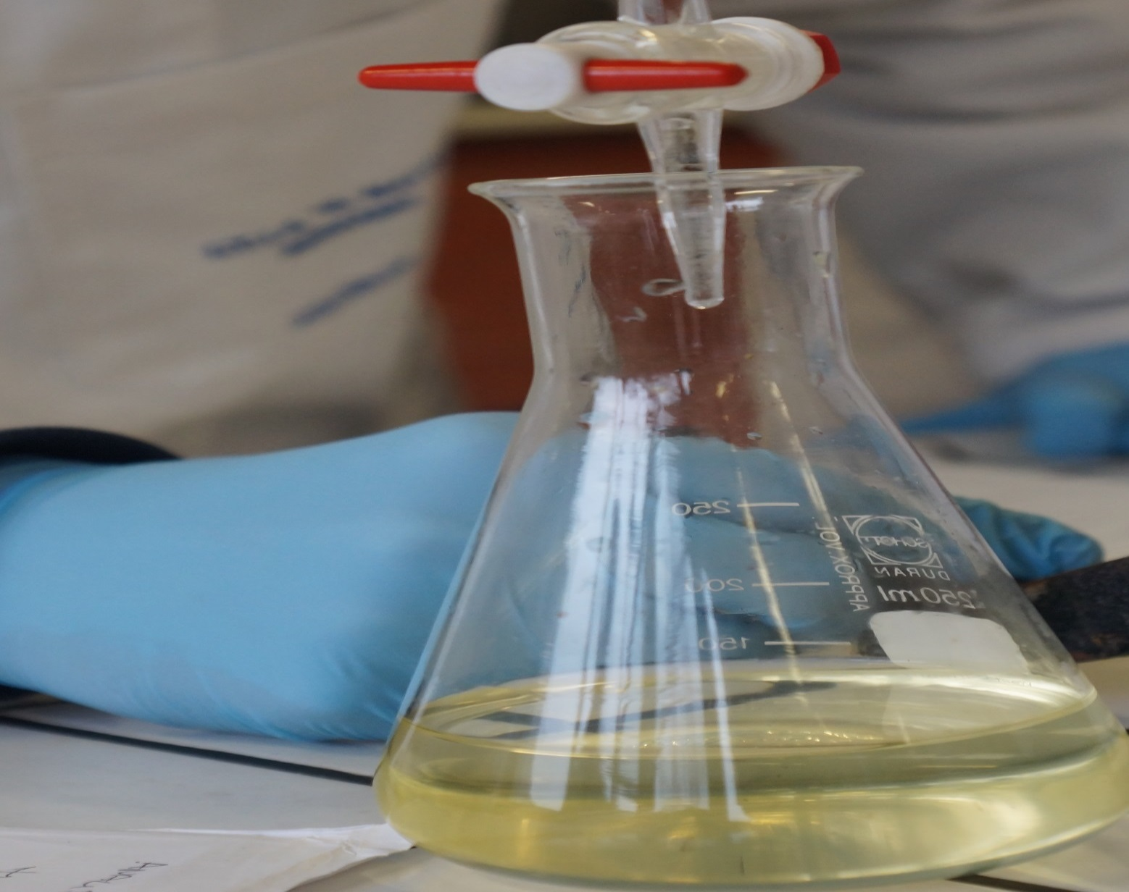
14. Continuare la titolazione goccia a goccia fino a scomparsa della colorazione blu (attenzione a fermarsi alla prima goccia che decolora la soluzione in modo permanente). Annotare il volume del titolante consumato

Slide 31
Foto:
NANA POWEL
Progettazione e testi:
IKBAL KHAFI NICOLA BOFFELLI LUCA MUTTONI

